Slide 1

恩扎卢胺片（君必坦®）
唯一涵盖晚期前列腺癌各阶段的新型内分泌治疗药物
奥锐特药业股份有限公司

Slide 2
目录
01
基本信息
唯一涵盖晚期前列腺癌各阶段的新型内分泌治疗药物
02
有效性
显著降低疾病进展或死亡风险，延长患者生存期
03
安全性
不良事件发生率与安慰剂相当，延迟首次出现≥3级不良事件的时间
04
创新性
片剂依托创新工艺，药效稳定，提升依从性与便捷性
05
公平性
普惠各阶段前列腺癌患者，适配医保规范化管理

Slide 3
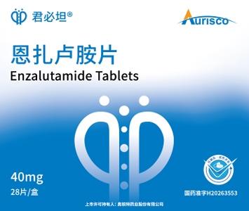
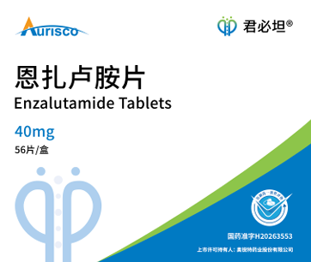
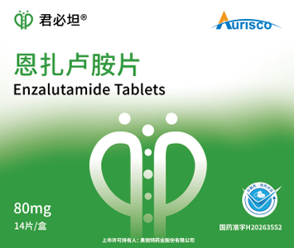
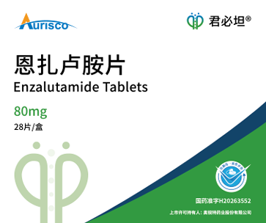
基本信息——唯一涵盖晚期前列腺癌各阶段的新型内分泌治疗药物
通用名 | 恩扎卢胺片
注册分类 | 化学药品3类
注册规格 | (1) 40mg (2) 80mg
适应症 | 本品适用于 转移性激素敏感性前列腺癌 (mHSPC) 成年患者； 有高危转移风险的非转移性去势抵抗性前列腺癌 (NM-CRPC) 成年患者； 雄激素剥夺治疗 (ADT) 失败后无症状或有轻微症状且未接受化疗的转移性去势抵抗性前列腺癌 (CRPC)成年患者的治疗。
用法用量 | 推荐剂量为160mg恩扎卢胺，每日1次，口服。
疾病情况 | 前列腺癌是男性泌尿生殖系统中最常见的恶性肿瘤，2022中国癌症报告数据显示：2022年我国前列腺癌新发病例约13.4万，死亡例数约4.75万。2014 中国多中心报告显示：中国初诊伴有远处转移的前列腺癌患者约占30.5%（新诊 mHSPC 患者）。远处转移是影响患者总生存期的独立风险因素，患者亟需接受有效的药物治疗改善预后 。 我国高达54%的患者在初诊时已发生转移，预后较差，特别是进展至转移性去势抵抗性前列腺癌（mCRPC）阶段后仍存在大量未被满足的治疗需求。
参照药品建议 | 恩扎卢胺软胶囊
中国大陆首次上市时间 | 2025年11月 | 是否为OTC药品 | 否
全球首次上市国家/地区及上市时间 | 日本， 2018年02月 | 目前大陆地区同通用名药品的上市情况 | 无

Slide 4





有效性(1/4)--国内外指南/共识推荐恩扎卢胺为前列腺癌一线治疗药物
2022版中国泌尿外科和男科疾病诊断治疗指南-前列腺癌诊断治疗指南¹
对于初诊转移且可耐受恩扎卢胺治疗的患者，采用药物/手术去势ADT联合恩扎卢胺的治疗方案（证据级别：1a；推荐等级：强烈推荐）
2023年中国临床肿瘤学（CSCO）前列腺癌诊疗指南²
高瘤负荷及低瘤负荷mHSPC患者，恩扎卢胺+ADT方案均为I级推荐（IA类证据）
2023年更新版美国泌尿外科协会（AUA）晚期前列腺癌指南³
mHSPC患者，应给予ADT联合雄激素通路靶向治疗恩扎卢胺（强推荐，证据级别 A级）
2024年V3美国国立综合癌症网络（NCCN）前列腺癌指南⁴
转移性去势抵抗性前列腺癌（mCSPC）全人群患者（包括高瘤同时性转移、高瘤异时性转移、低瘤同时性转移、低瘤异时性转移各分类），恩扎卢胺+ADT方案均为首选方案（1类推荐）
2024年欧洲泌尿外科学会（EAU）前列腺癌指南⁵
mHSPC患者的一线治疗，对于转移性疾病且可耐受恩扎卢胺治疗的患者，应给予ADT联合恩扎卢胺治疗方案（推荐级别：强）
1. 中国泌尿外科和男科疾病诊断治疗指南 (2022年版) ：167. 2. 中国临床肿瘤学会指南工作委员会. 前列腺癌诊疗指南 2023版：104-104. 3. Lowrance WT et al. J Urol. 2023;209(6):1082-1090. 4. NCCN Clinical Practice Guidelines in Prostate Cancer. v3.2024: PROS 13. 5. EAU-EANM-ESTRO-ESUR-ISUP-SIOG-Guidelines 2024: 115.

Slide 5
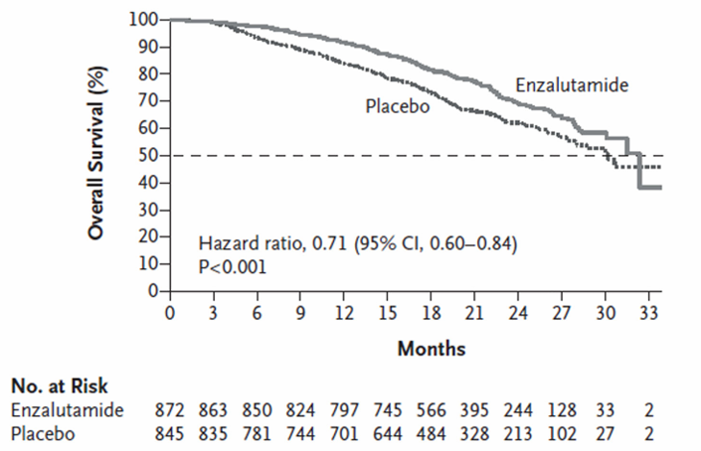
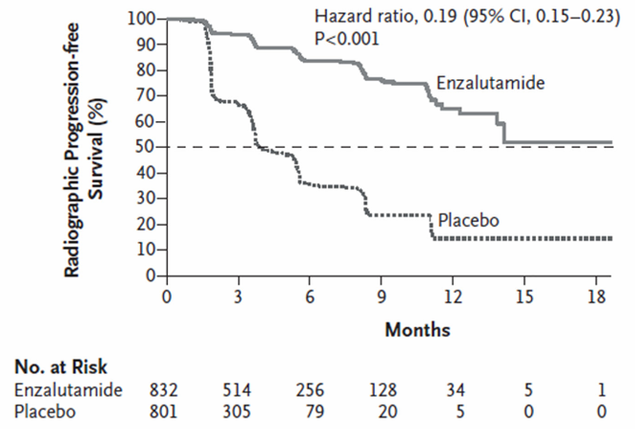
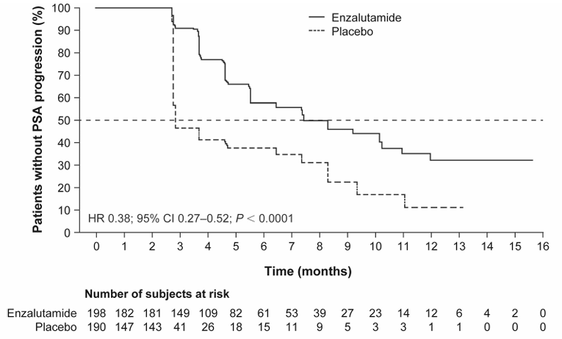
有效性(2/4)恩扎卢胺显著改善未化疗mCRPC患者OS与rPFS，死亡风险降低29%且亚洲人群获益一致
PREVAIL研究结果显示¹：
Asian PREVAIL研究结果显示²：
恩扎卢胺组 72%患者存活，安慰剂63%患者存活；全因死亡风险下降 29%（HR=0.71，95% CI 0.60～0.84，P＜0.001）。
恩扎卢胺rPFS为 65%，安慰剂组仅 14%；疾病进展风险下降 81%（HR=0.19，95% CI 0.15～0.23，P＜0.001）。
恩扎卢胺组中位 PSA 进展时间 8.31 个月，安慰剂组仅 2.86 个月。恩扎卢胺降低62% PSA 进展风险（HR=0.38，95% CI：0.27～0.52，P＜0.0001）。
OS
rPFS
PSA无进展患者比例
1. Beer TM, et al. N Engl J Med. 2014;371(5):424-433; 2. Pu YS,. Adv Ther. 2022;39(6)2641-2656.

Slide 6
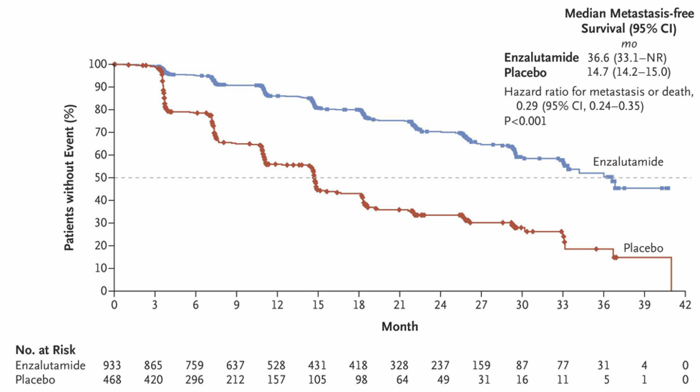
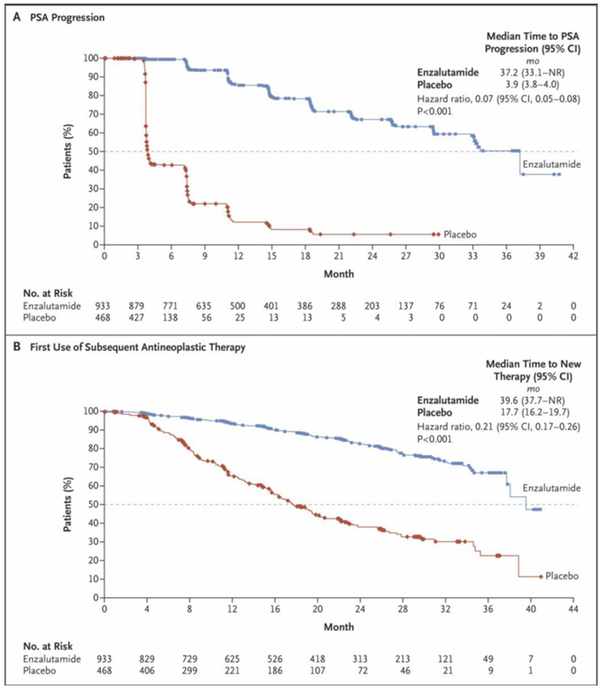
有效性(3/4)--nmCRPC治疗里程碑：恩扎卢胺组中位MFS达36.6个月，转移/死亡风险降低71%（HR=0.29）
PROSPER研究结果显示：
恩扎卢胺中位无转移生存期 36.6 个月，安慰剂组 14.7 个月，显著降低 71%的转移或死亡风险（HR=0.29，95% CI：0.24～0.35，P＜0.001）；
中位 PSA 进展时间：恩扎卢胺 37.2 个月，安慰剂 3.9 个月，HR=0.07，P＜0.001；PSA 进展发生率分别为 22%、69%。
恩扎卢胺首次启用后续抗肿瘤治疗中位时间 39.6 个月，安慰剂组 17.7 个月，HR=0.21，P＜0.001；两组后续化疗用药比例分别为 15%、48%；
无转移生存期
PSA进展
首次启动抗肿瘤治疗
Hussain M, et al. N Engl J Med. 2018;378(26):2465-2474.

Slide 7
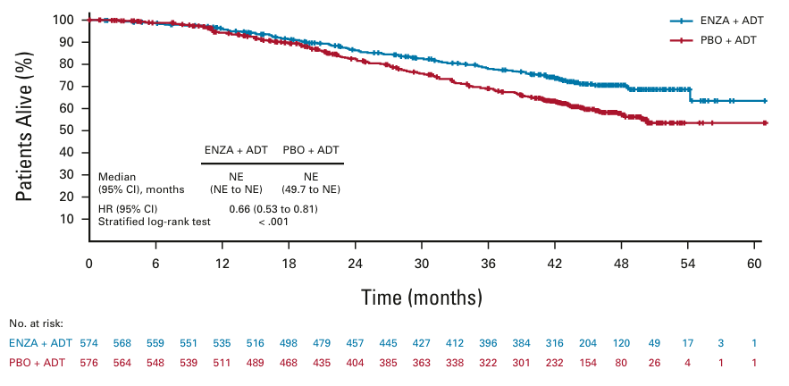
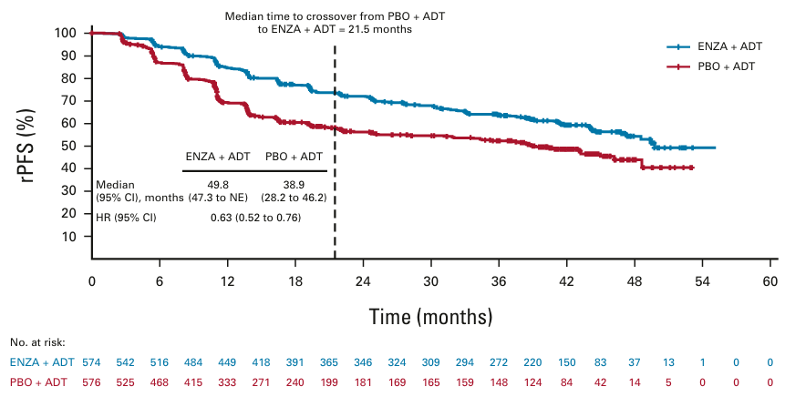
有效性(4/4)--中国ARCHES研究表明，恩扎卢胺+ADT是中国mHSPC患者有效且耐受性良好的治疗选择
ARCHES研究结果显示：恩扎卢胺治疗mHSPC患者OS、 rPFS显著获益
OS
rPFS
接受恩扎卢胺+ADT的患者死亡风险较接受安慰剂+ADT的患者降低 34%（HR：0.66；95% CI：0.53-0.81；P<0.001）。
与安慰剂+ADT相比，恩扎卢胺+ADT的患者影像学进展或死亡的风险降低 37%，中位无进展生存期延长约 11 个月。
Kaplan-Meier总生存曲线分析
Kaplan-Meier rPFS曲线分析
ADT：雄激素剥夺治疗；OS：总生存期；rPFS：影像学无进展生存期
Armstrong AJ, et al. J Clin Oncol. 2022;40(15):1616-1622.

Slide 8
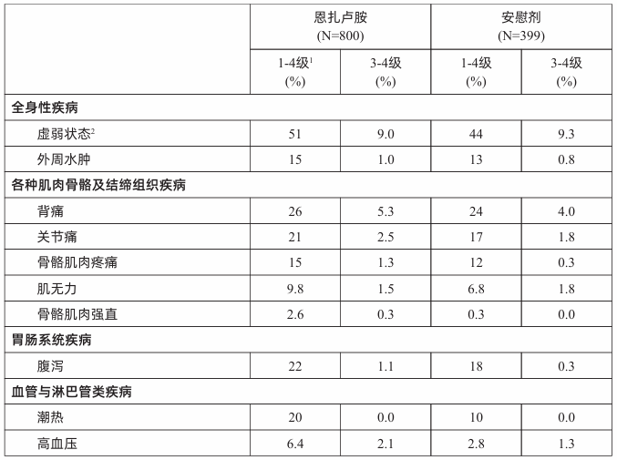
安全性--恩扎卢胺的不良事件发生率与安慰剂相当
药品说明书收载的安全性信息¹⁻⁵：
4项安慰剂对照试验不良反应
在4项安慰剂对照试验（AFFIRM、PROSPER、PREVAIL和ARCHES）中，本品治疗组发生频率更高（比安慰剂组高≥2%）的最常见（≥10%）不良反应为乏力/疲乏、背痛、潮热、便秘、关节痛、食欲下降、腹泻和高血压。
恩扎卢胺的不良事件发生率与安慰剂相当¹
与安慰剂相比，恩扎卢胺首次出现≥3级不良事件的中位时间延迟^{2,4}
研究名称 | 安全性指标 | 恩扎卢胺 | 安慰剂
AFFIRM研究¹ | ≥3级不良反应 | 45% | 53%
 | 因不良事件而中止治疗 | 8% | 10%
PREVAIL研究² | ≥3级不良反应 | 43% | 37%
 | 因不良事件而中止治疗 | 6% | 6%
PROSPER研究³ | ≥3级不良反应 | 31% | 23%
 | 因不良事件而中止治疗 | 9% | 6%
ARCHES研究⁴ | 3-4级不良反应 | 39% | 28%
AFFIRM研究中的不良反应¹
药品不良反应监测情况和药品安全性研究结果
目前没有关于恩扎卢胺既定总体安全性特征的新的重大发现，认为恩扎卢胺的获益-风险特征保持有利。上市后在欧美日等各国均未收到黑框警告和因安全性原因的撤市信息。
1. Scher HI, et al. N Engl J Med. 2012;367(13):1187-1197. 2. Beer TM, et al. N Engl J Med. 2014;371(5):424-433. 3. Hussain M, et al. N Engl J Med. 2018;378(26):2465-2474.
4. Armstrong AJ, et al. J Clin Oncol. 2022;40(15):1616-1622. 5.恩扎卢胺片说明书.

Slide 9


创新性--片剂依托创新工艺，药效稳定，提升依从性与便捷性
恩扎卢胺属于生物药剂学分类系统（BCS）II类难溶性药物，其制剂开发长期面临溶解度低、生物利用度控制严苛、原研专利壁垒高筑等关键挑战。奥锐特药业恩扎卢胺片（君必坦® ）采用热熔挤出（HME）制剂技术，以优选的新载体体系替代原研单一HPMCAS载体，处方工艺相容性更强，能显著提升抑晶能力，有效解决恩扎卢胺溶解度低的问题，确保药物体内生物等效，使药效发挥更稳定可控。日本欧美市场已以片剂处方为主。
临床使用灵活度高
临床使用不灵活
双规格精准调量,适配体弱减量人群；
84.0%患者更倾向于使用片剂而非胶囊¹。一项病例研究²显示，将恩扎卢胺胶囊转换为片剂，可提高用药依从性，有助于控制病情，减轻疲劳等不良反应。
单一规格,难以按人群情况适配；
患者依从性佳
患者依从性问题
另有80mg大规格，每日仅需2片；
体积小，易于吞咽；
仅40mg1种规格，单次须服4粒；吞咽压力强，吞咽时增加呛咳、噎塞风险，导致拒服；
无动物源明胶使用，固体分散技术溶
解药物，油性辅料大幅削减，长期耐
受人群更广
片剂（君必坦® ）
原研胶囊
使用动物源明胶，同时靠高比例油性助溶剂溶解低溶解度的有效成分，每日摄入数克表面活性剂，长期可能出现腹胀、恶心；
运输与存储简便长效
薄膜衣片剂热稳定性强，30°C短途存放无变形变质，冷链物流成本大幅降低；
直径 10mm
厚度 6mm
长度 20mm
厚度 9mm
运输与存储受限
明胶软胶遇高温(夏季车厢、室温偏高地区)软化、粘连、漏液、油脂酸败，须严格25°C以下恒温仓储运输；
密封完好前提下，可跟随外包装整体有效期（通常24个月），无强制6个月时限
开盖建议6个月内吃完
Ninomiya S, et al. Int J Urol. 2019;26(12):1161-1162.
Kawahara T, et al. IJU Case Rep. 2019;2(3):143-145.

Slide 10
公平性--普惠各阶段前列腺癌患者，适配医保规范化管理
对公共健康的影响
符合“保基本”原则
弥补目录短板
便于管理难度
1、前列腺癌是国内男性泌尿系统高发恶性肿瘤，晚期患者预后差、疾病负担极重。恩扎卢胺能有效延长患者生存期并显著提升生活质量。
2、该产品纳入医保后将大幅降低患者经济负担，防止因病致贫，对保障广大男性尤其是老年男性的生命健康安全具有重大的公共卫生意义。
1、恩扎卢胺片作为国家卫健委《新型抗肿瘤药物临床应用指导原则》推荐的基石药物，其临床价值明确且不可替代。
2、纳入目录能在基金支出可控的前提下，让高价值的创新药惠及更广泛的普通患者，坚持了尽力而为、量力而行的定位，践行了保基本、惠民生的工作方针。
1、恩扎卢胺片剂具备与胶囊同等的临床疗效，且拥有40mg和80mg两种规格，可丰富医院或药房的供给选择，医院可结合患者吞咽情况、用药偏好、用药量灵活调配剂型；
2、国产恩扎卢胺片剂可进一步降低长期治疗成本，减轻临床治疗经济压力，拓宽药物普惠人群。
1、该药适应症对应的肿瘤分期明确，临床诊断路径清晰，医保经办机构在日常审核时有明确的临床指南和检验指标作为依据，审核难度低。同时，其用药剂量固定，药物相互作用明确，临床滥用风险极低。
2、整体来看，该品种的临床路径标准化程度高，非常便于各级医疗机构和医保部门进行规范化管理。

Slide 11
谢 谢！

